Slide 1
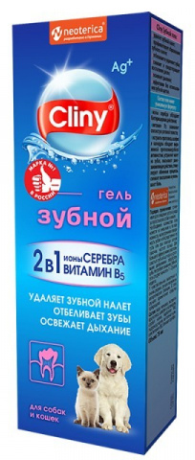
Cliny Гель зубной для собак и кошек
Свойства
Выгода
1
Содержит экстракт прополиса
Экстракты шалфея и календулы
Благодаря пропиленгликолю
Ионы серебра
Витамин В5 в составе
который обладает противомикробным действием, снижает болевой синдром, восстанавливает поврежденные ткани
снижают воспалительные процессы в ротовой полости, заживляют ранки и микротрещины
зубной гель позволяет эффективно бороться с зубным налетом и предотвращает образование
зубного камня
обладают выраженным бактерицидным, противогрибковым и антисептическим действием
способствует защите и восстановлению слизистой оболочки ротовой полости
2
3
4
5
Cliny Гель зубной для собак и кошек

